Slide 1
Dioda Zener

Slide 2
Zener
Struktur seperti diode biasa, namun tingkat doping yang sangat berbeda
Kurva karateristik juga mirip namun berbeda pada daerah breakdown nya yaitu saat diode diberi reverse bias
Pada diode biasa, tidak boleh memberikan tegangan reverse hingga mencapai bahkan melebihi tegangan breakdown
Namun pada Zener justru tegangan breakdown ini yang dimanfaatkan

Slide 3
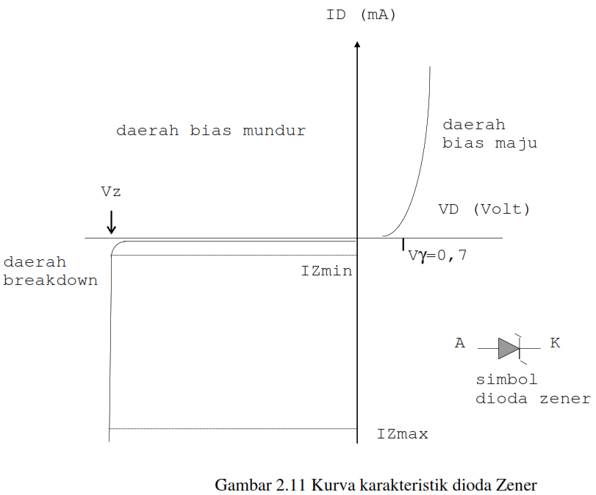

Slide 4
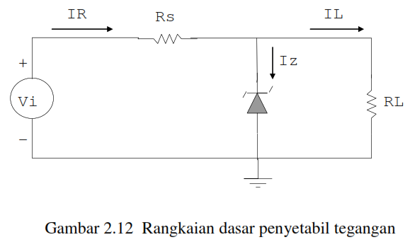
Penerapan diode zener
Penyetabil tegangan (voltage regulator)
Harus terpenuhi dua syarat agar Zener berfungsi sebagai regulator

Slide 5
Voltage regulator dengan zener
Syarat Pertama: R_{L} harus lebih besar dari R_{L} minimum (R_{L}>R_{Lmin})
R_{L} harus > R_{Lmin} agar Zener bekerja pada kondisi breakdown, namun R_{L} jangan terlalu besar
jika R_{L} terlalu besar, maka I_{L} mengecil dan I_{z} membesar. I_{z} yang terlalu besar dapat merusak Zener
Berapakah rentang R_{L}?

Slide 6
Saat Zener on pada breakdown maka V_{L}=V_{z}=konstan
Arus Zener I_{z} dapat dihitung dengan
Jika V_{i} tetap, maka I_{R} (arus pada R_{s}) juga tetap yaitu
Dengan V_{R}=V_{i}-V_{z}
Karena I_{R} tetap, maka I_{z} hanya dipengaruhi I_{L}
Jika I_{L} minimum maka I_{z} maksimum

Slide 7
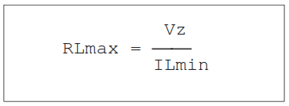
I_{z} harus < I_{zmax} agar Zener tidak rusak
I_{zmax} terjadi saat I_{Lmin} yaitu. Nilai I_{zmax} dapat diperoleh dari datasheet zener
I_{Lmin} terjadi saat R_{Lmax} yaitu

Slide 8
Syarat kedua: Vi harus > Vimin namun tidak boleh terlalu besar
Jika Vi terlalu besar maka dapat melebihi Izmax yang dapat merusak Zener
Sehingga Vi harus < Vimax
Berapakah rentang Vi?

Slide 9
Jika RL tetap sudah diperoleh dari sebelumnya, maka Vimin
Sementara Vimax

Slide 10
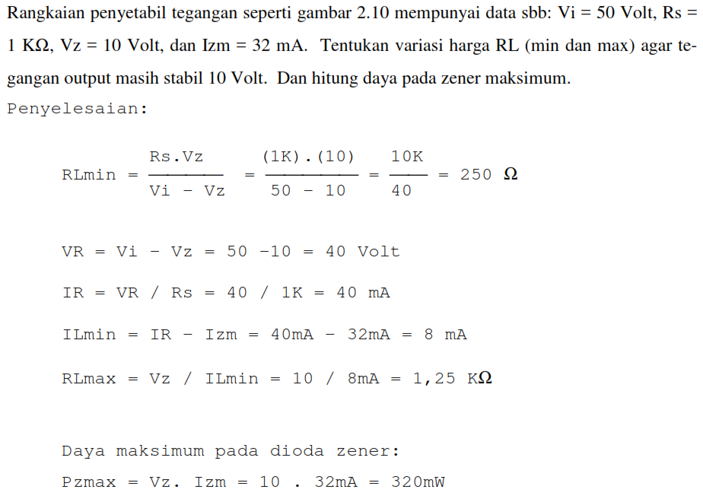

Slide 11
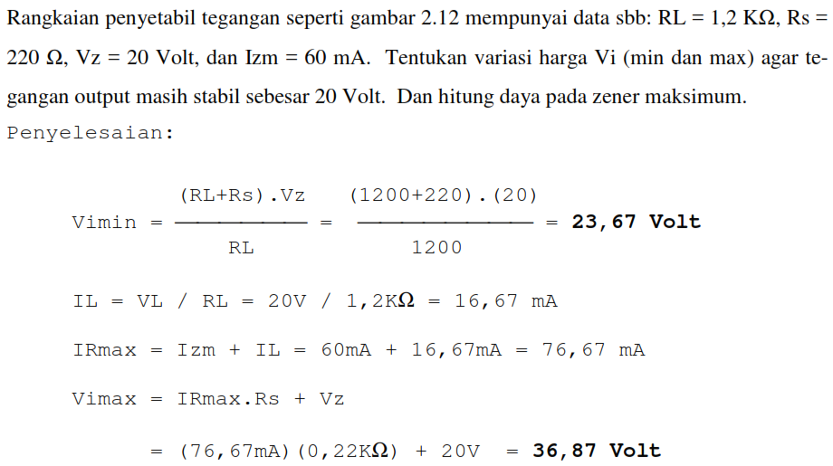

Slide 12
Tugas Teori dan Praktikum
Kerjakan Jobsheet 6
Hitung dua syarat agar diode Zener dapat digunakan sebagai voltage regulator dengan rangkaian slide hal.4 untuk Zener 1N4733
Simulasikan setiap syarat untuk RL di dalam dan RL di luar rentang, serta untuk Vi di dalam dan Vi di luar rentang
Amati dan perhatikan hasilnya, buat analisis secara lisan (video) dan tertulis

